Slide 1
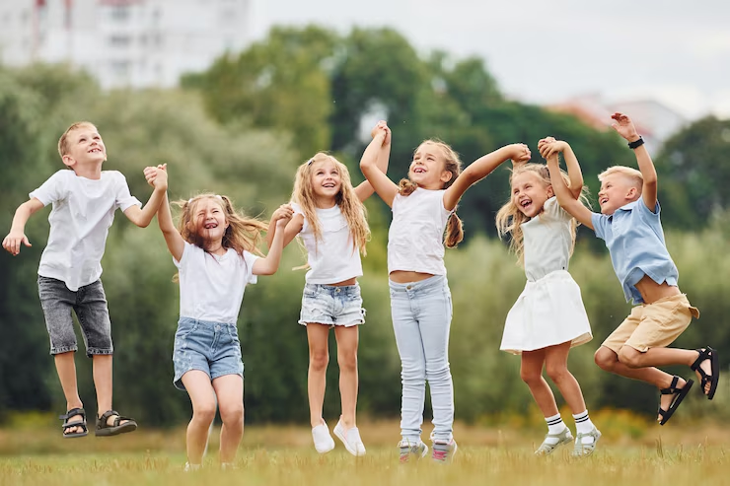
Антитерроризм: наши маленькие шаги к большой безопасности!
Давайте вместе узнаем, как быть внимательными и заботиться о себе и своих близких!

Slide 2
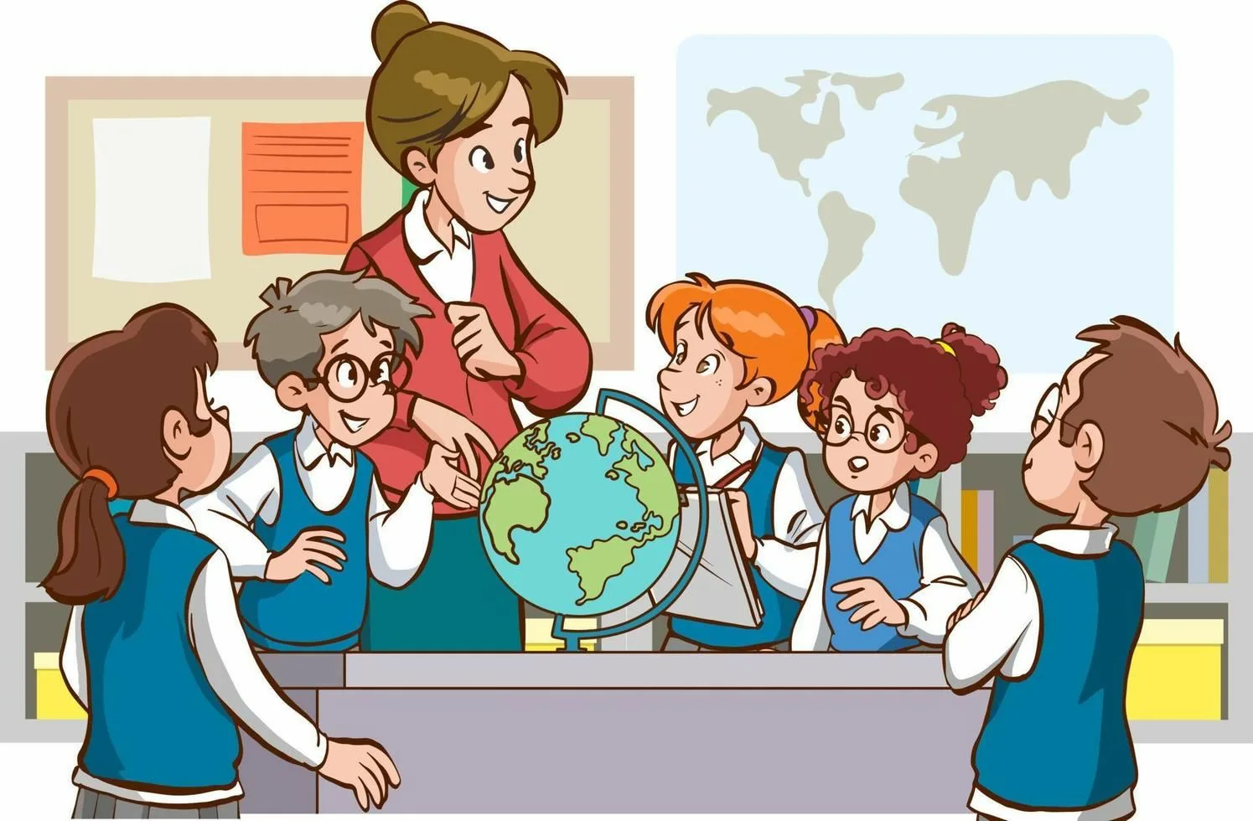
Почему важно говорить о безопасности?
Мир полон удивительных открытий и радостей! Каждый день приносит что-то новое и интересное. Но иногда возникают обстоятельства, которые требуют особой внимательности и осторожности.
Безопасность — это залог спокойной и счастливой жизни каждой семьи, каждого человека. Когда мы знаем правила безопасности, мы чувствуем себя увереннее!

Slide 3

Безопасность начинается с знаний
Знание
Внимание
Чем больше мы знаем о безопасности, тем лучше можем себя защитить
Быть внимательным к окружающему миру — важный навык для каждого
Защита
Правильные действия помогают защитить себя и своих друзей

Slide 4

Что такое терроризм?
Терроризм — это действия очень плохих людей, которые хотят кого-то напугать или причинить вред. Это люди, которые не уважают правила и не ценят жизнь других.
Цель террористов
Где могут действовать
Что важно помнить
Вызвать панику и страх, нарушить нормальную жизнь обычных людей
Школы, больницы, детские площадки, транспорт — места, где много людей
Таких людей очень мало, а хороших и добрых — миллионы! Вместе мы сильнее

Slide 5
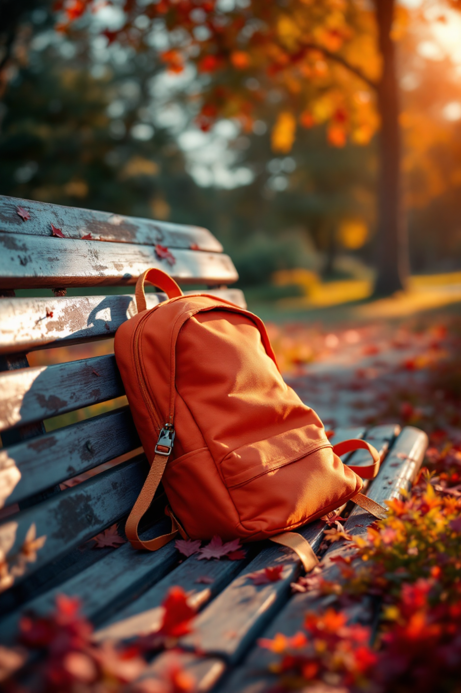
Учимся замечать подозрительное
Быть внимательным — не значит бояться! Это значит заботиться о себе и других. Давайте научимся замечать необычные вещи вокруг нас.

Slide 6

Признаки возможной опасности
1
Забытые вещи
2
Странные звуки и запахи
3
Подозрительное поведение
Оставленные сумки, рюкзаки, коробки или свертки в общественных местах — парках, автобусах, магазинах
Непривычные звуки, необычные запахи или дым там, где их быть не должно
Люди, которые ведут себя странно или нервно возле детских площадок, школ, остановок

Slide 7

Что делать, если заметил что-то странное?
Главное правило — не паниковать! Спокойствие помогает принимать правильные решения.
Не подходи близко к подозрительному предмету
Не трогай его руками
Отойди на безопасное расстояние
Немедленно сообщи взрослым

Slide 8
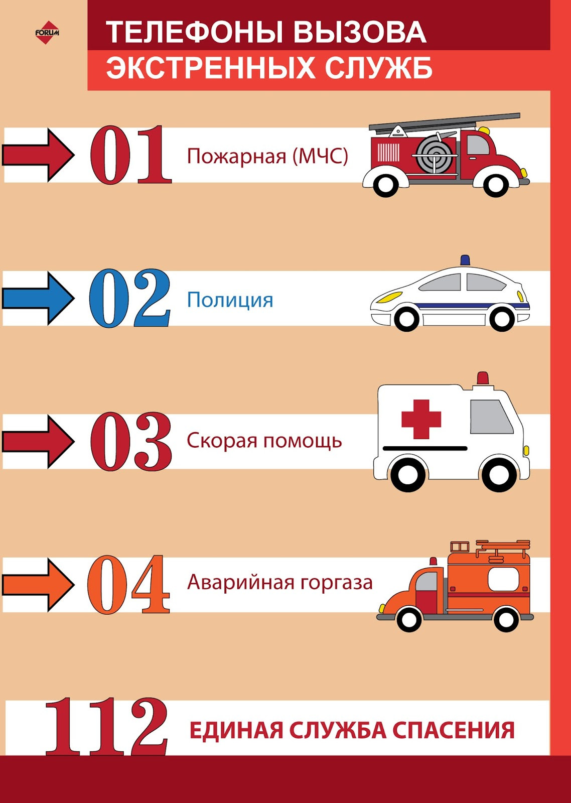
Алгоритм действий в тревожной ситуации
1
Отойди подальше
Сразу отойди от подозрительного предмета или места на безопасное расстояние
2
Сообщи взрослым
Расскажи родителям, учителям или другим взрослым о том, что заметил
3
Позвони 112
Если взрослых нет рядом, звони по номеру экстренных служб 112
4
Следуй инструкциям
Внимательно слушай и выполняй указания спасателей и полиции

Slide 9

112
24/7
100%
Единый номер
Круглосуточно
Бесплатно
Запомни этот номер — он работает всегда и везде, даже без денег на счету
Диспетчеры готовы помочь в любое время дня и ночи
Звонок полностью бесплатный с любого телефона
Когда звонишь, спокойно объясни, что случилось и где ты находишься. Диспетчер обязательно поможет!
Номер 112 — твой друг в беде!

Slide 10

Простые шаги к большой безопасности
Будь внимательным
Замечай необычное вокруг себя и сообщай взрослым
Помогай другим
Если видишь, что кому-то нужна помощь, позови взрослых
Знай правила
Изучай и соблюдай правила безопасности в школе и дома
Не бойся спрашивать
Если что-то непонятно или тревожит, спроси у родителей или учителей

Slide 11
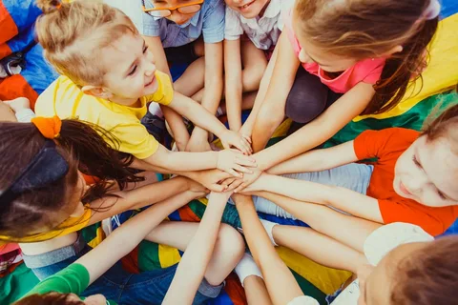
Вместе мы — команда безопасности!
Помни главное:
Знание — твоя сила;
Внимательность — твой помощник;
Спокойствие — твой друг;
Взрослые — твоя поддержка.
Ты важен, ты можешь многое! Маленькие шаги каждого из нас создают большую безопасность для всех.
Будь смелым, добрым и внимательным!
«Безопасность начинается с каждого из нас.
Вместе мы создаём мир, где всем хорошо и спокойно!»

